Slide 1

Test driven development
https://github.com/kontur-courses/tdd

Slide 2
Проблема
Сначала пишем рабочий код,
а потом уже некогда писать тесты,
да и желания тоже нет.

Slide 3
Решение
Писать тесты одновременно с кодом!

Slide 4
Цикл TDD
1. Write Test
3. Refactoring
2. Write Implementation

Slide 5
Принципы
Начинайте с теста
Двигайтесь маленькими шажками
Добавьте простейший красный тест
AAA и один Assert на тест
Добавьте простейший код, проходящий тест. Например, заглушку
Один красный тест в каждый момент
Планируйте шажки наперед
Не забывайте про рефакторинг
Перед рефакторингом тесты должны проходить
1. Write Test
3. Refactoring
2. Write Implementation
Notes:
Перед рефакторингом тесты должны проходить. Если уже добавлен тест, на который не написана реализация – комментируем, рефакторим, и только потом чиним.

Slide 6
demo string calculator

Slide 7
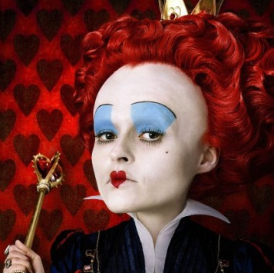
TDD ваши возражения?
Слайд ответов на возражения

Slide 8
Эффект от TDD
+30% время разработки –70% багов
+ ощущение блага у разработчиков
http://collaboration.csc.ncsu.edu/laurie/Papers/Unit_testing_cameraReady.pdf
http://www.msr-waypoint.net/en-us/groups/ese/nagappan_tdd.pdf

Slide 9
Менеджер не разрешит!?
Что нужно менеджменту?
Предсказуемость по времени
Качество
Скорость разработки менее важна
Тесты дают качество и более предсказуемую фазу тестирования и стабилизации.

Slide 10

Качество кода - ответственность разработчика!

Slide 11
Как сделать так, чтобы все писали тесты?
Никакой магии!
Понимание полезности
Требование менеджмента = договоренность в команде. Без тестов code-review не пройден.
Образовательно-игровые формы TDD

Slide 12
Парное TDD
Ping pong
Devil's advocate
3 min timeframe

Slide 13
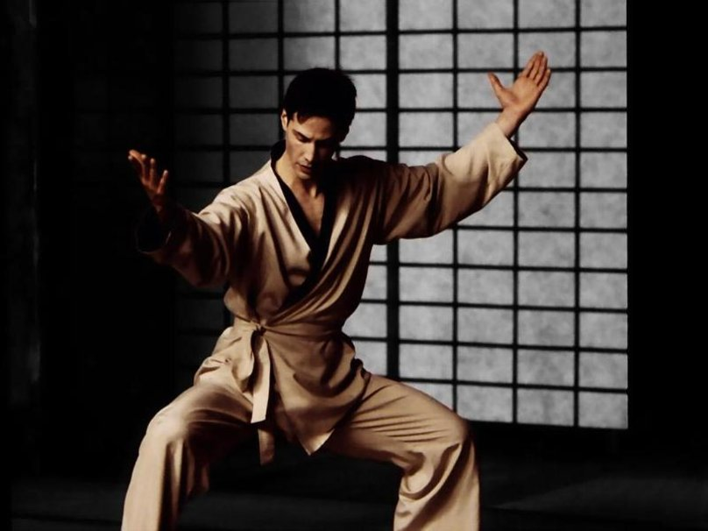
Code kata

Slide 14
Задача Scoring Bowling
Игра состоит из 10 фреймов, в каждом фрейме у игрока есть две попытки, чтобы выбить 10 кеглей. Счет за фрейм – это количество сбитых кеглей плюс бонусы за страйки и спэры.
Спэр (spare) – это ситуация, когда игрок выбивает 10 кеглей двумя бросками. Бонус в этом фрейме равен количеству кеглей, сбитых следующим броском.
Счет за 3 фрейм равен 10 плюс бонус в 5.
Страйк (strike) – это ситуация, когда игрок выбивает 10 кеглей первым броском. Бонус в этом фрейме равен количеству кеглей, сбитых следующими двумя бросками.
Счет за 5 фрейм равен 10, плюс бонус в 0 + 1.
В десятом фрейме игрок, выбивающий спэр или страйк, получает дополнительный бросок, чтобы закончить фрейм. Максимальное число бросков в десятом фрейме – 3. Бонусные очки в этом фрейме не начисляются.
В 9 фрейме счет за фрейм равен 10 + 2 + 8. За 10 фрейм счет равен 2 + 8 + 6.

Slide 15
Разбор задачи Scoring Bowling
Какое тип парного TDD использовали?
Получалось ли писать простые тесты?
Сколько тестов написали?
Сколько сделали? Spare? Strike? Double Strike?
Был ли рефакторинг?

Slide 16
Эффекты TDD
Тесты написаны
Код готов к тестам
Лучше покрытие тестами
Особенно в Devil’s advocate

Slide 17
Спецзадание TDD
Какую-нибудь практическую задачу выполнить в стиле TDD, чтобы на следующей встрече обсудить впечатления

Slide 18

Обратная связь
Заполни форму обратной связи по ссылке
http://bit.ly/kontur-courses-feedback
или
по ярлыку feedback в корне репозитория

